Slide 1

МИНИСТЕРСТВО ТРУДА И СОЦИАЛЬНОЙ ЗАЩИТЫ САРАТОВСКОЙ ОБЛАСТИ
Государственное автономное учреждение Саратовской области «Социально-оздоровительный центр «Пугачевский» для граждан пожилого возраста и инвалидов»
«Отделение стационарного обслуживания граждан пожилого возраста и инвалидов» ГАУ СО СОЦ «Пугачевский»

Slide 2
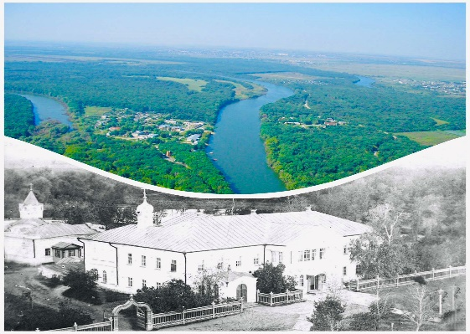
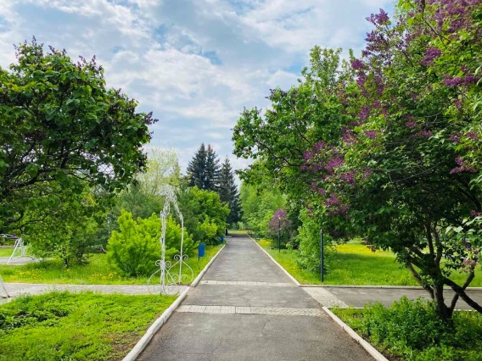
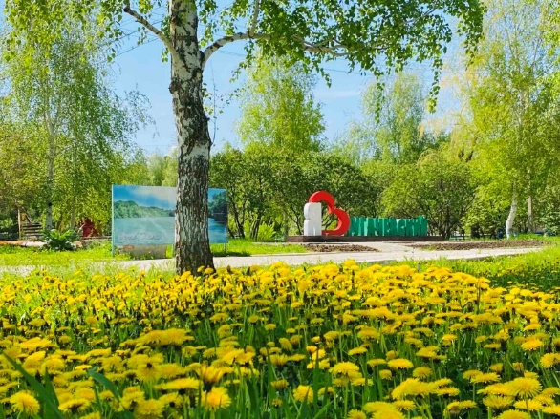
Социально-оздоровительный центр «Пугачевский» расположен в 18 км. от г.Пугачева на полуострове между озером Калач и излучиной реки Большой Иргиз - в экологически чистой зоне, в стенах бывшего Спасо-Преображенского старообрядческого монастыря. По кольцу окружен лесным массивом.

Slide 3
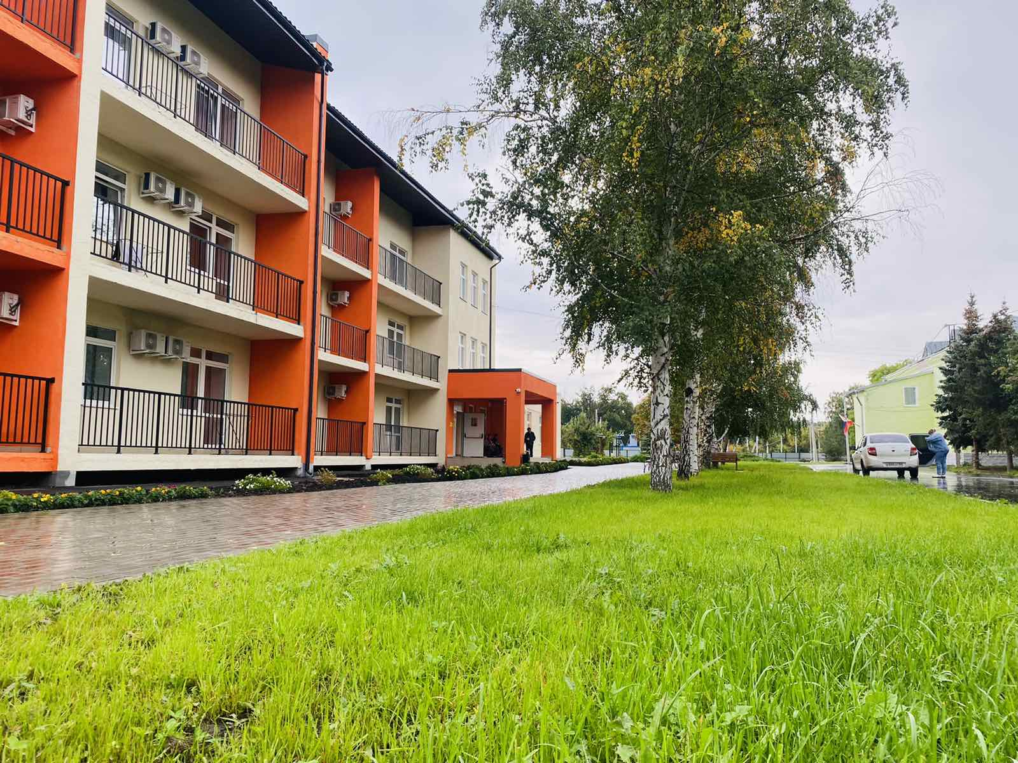
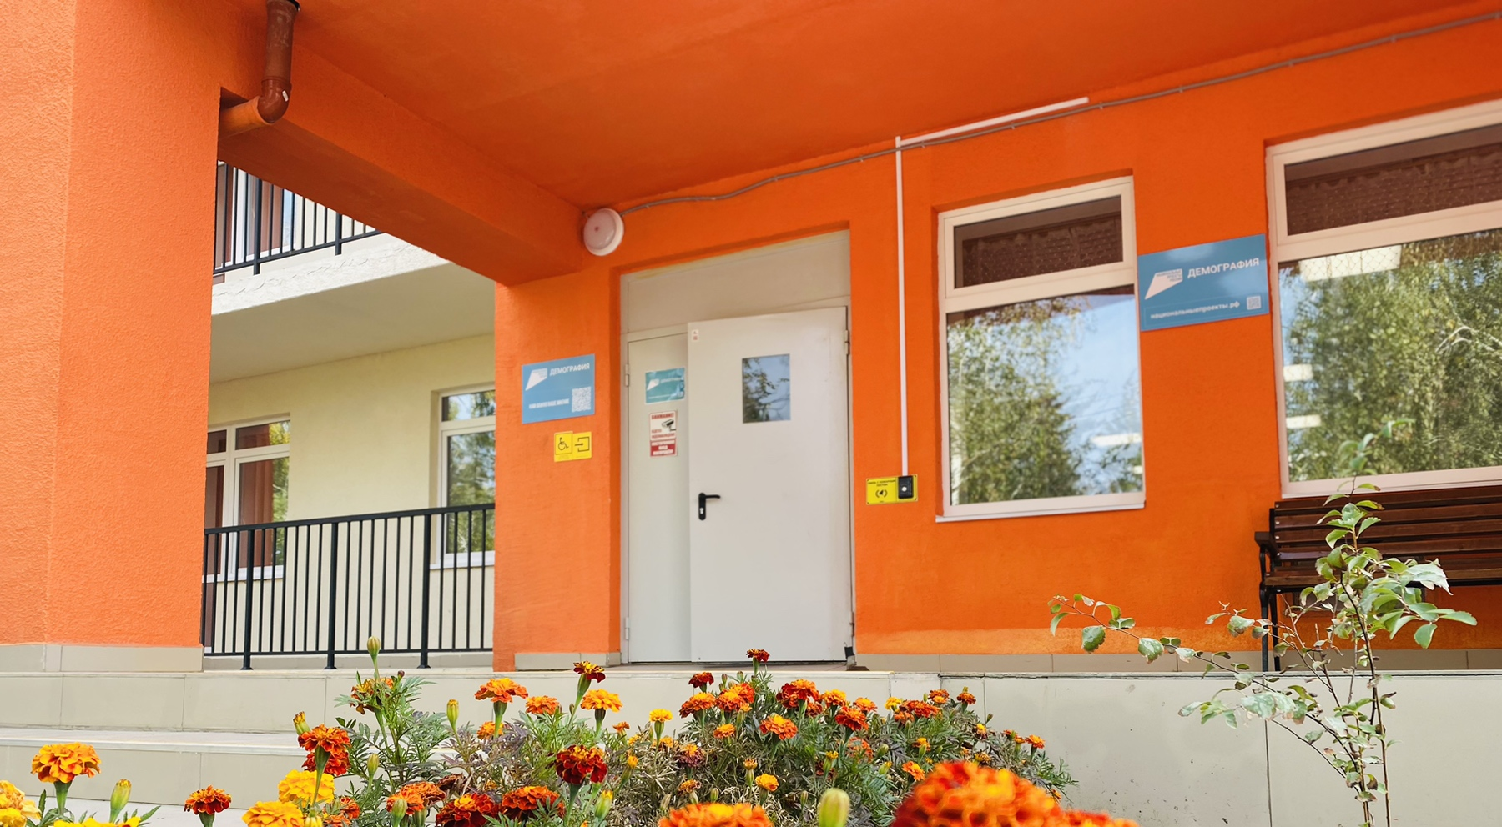
В рамках федерального проекта «Старшее поколение» национального проекта «Демография» на базе ГАУ СО СОЦ «Пугачевский» построен жилой корпус на 43 койко-места, с комфортными и просторными 2-х, 3-х местными жилыми комнатами, укомплектованными необходимой мебелью и инвентарем.

Slide 4
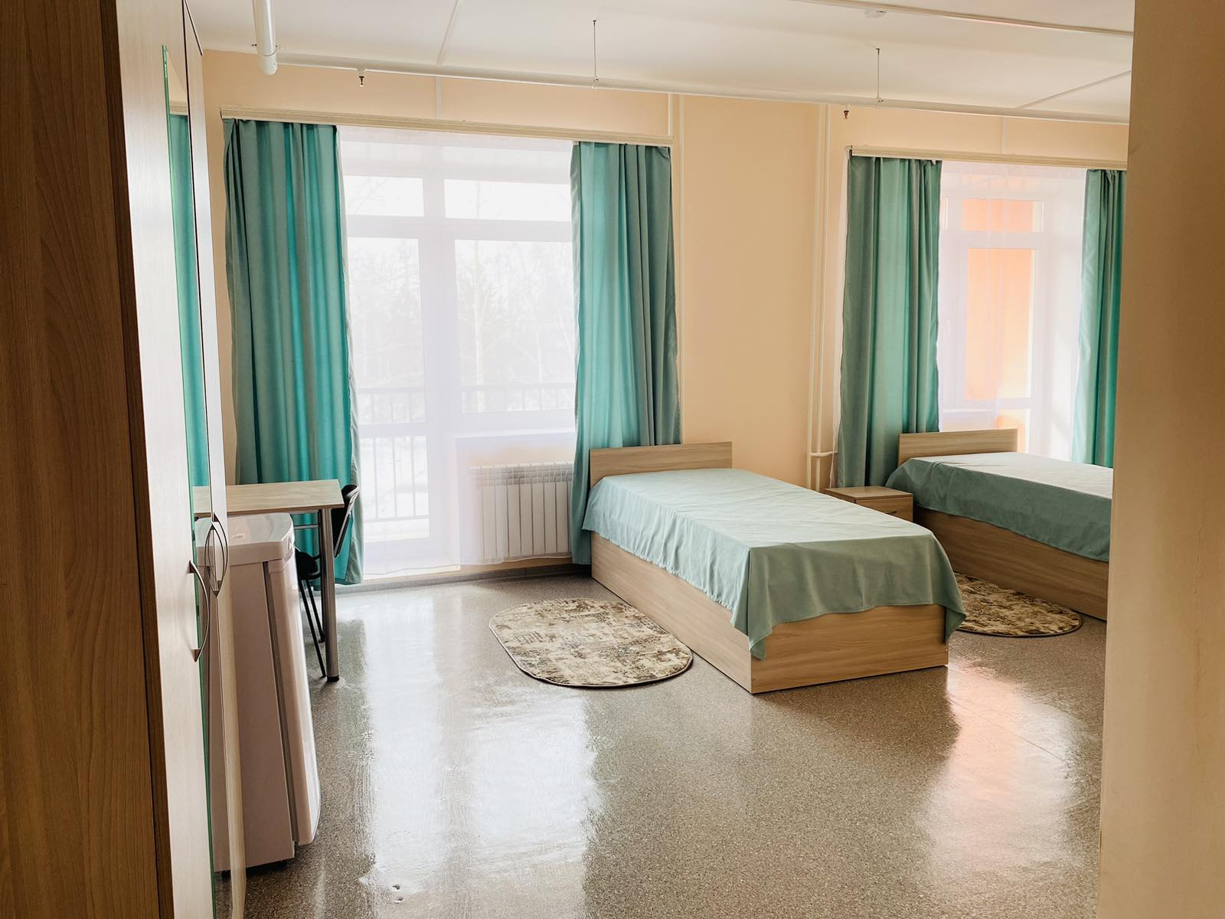
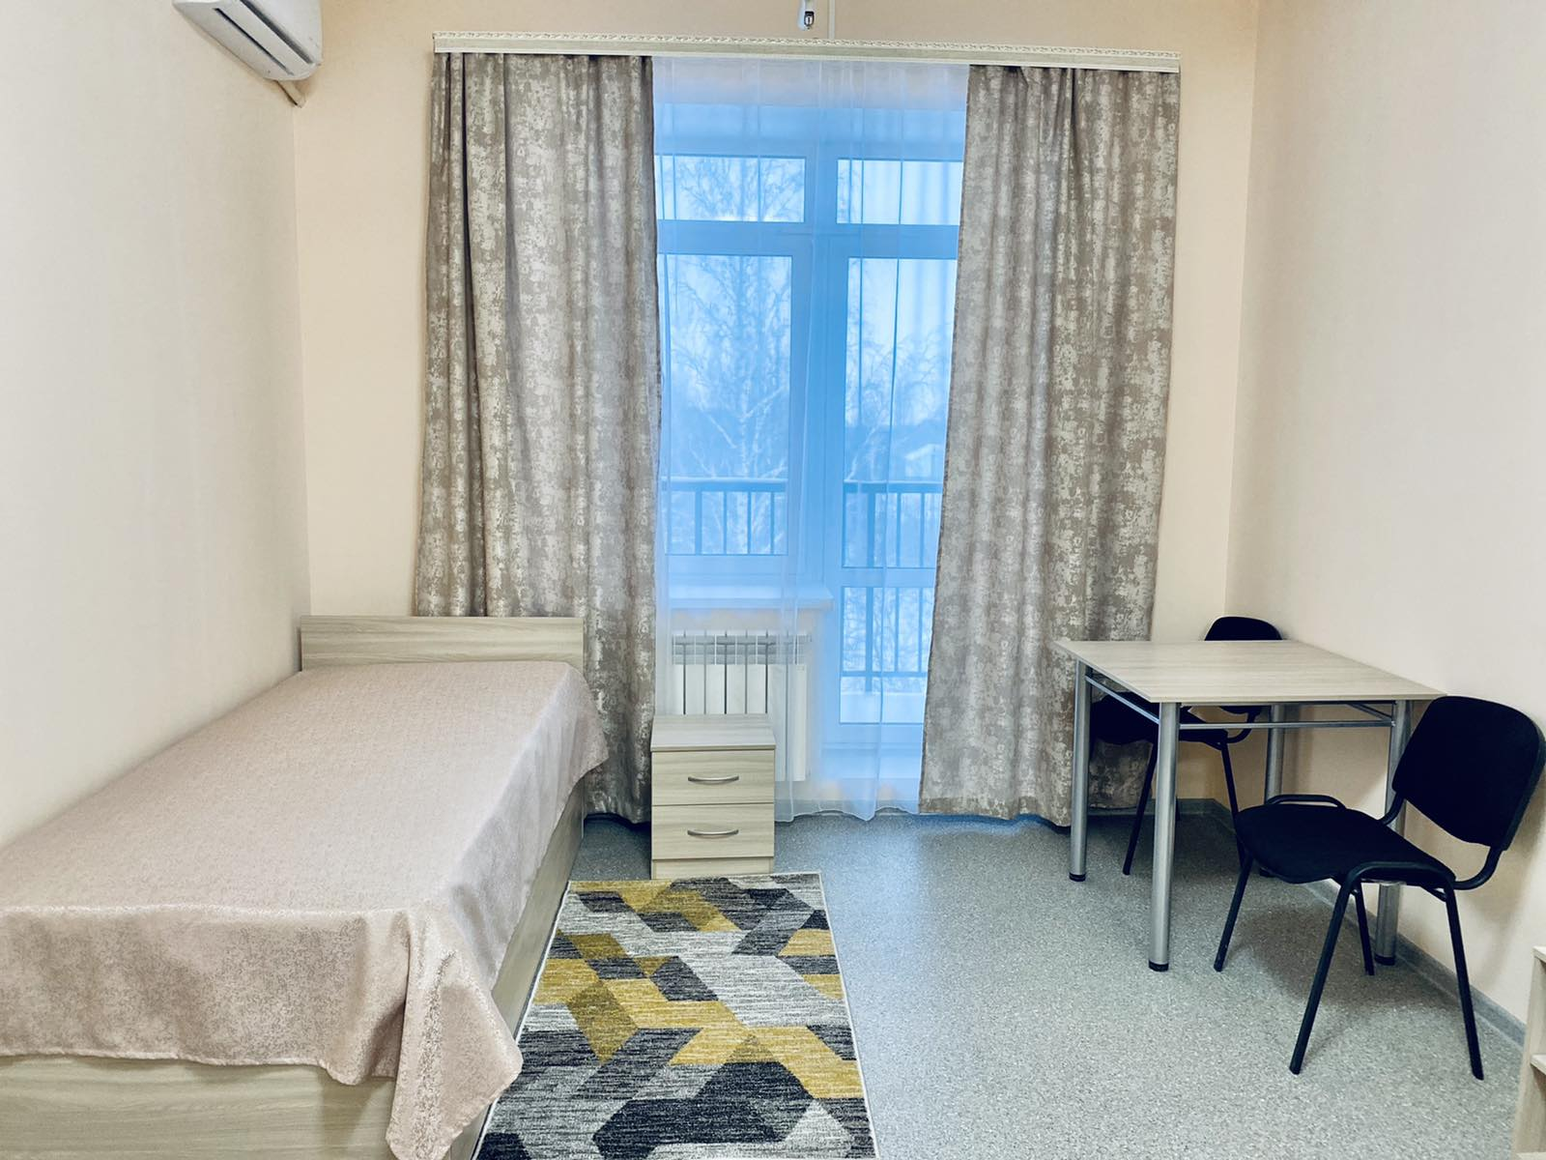
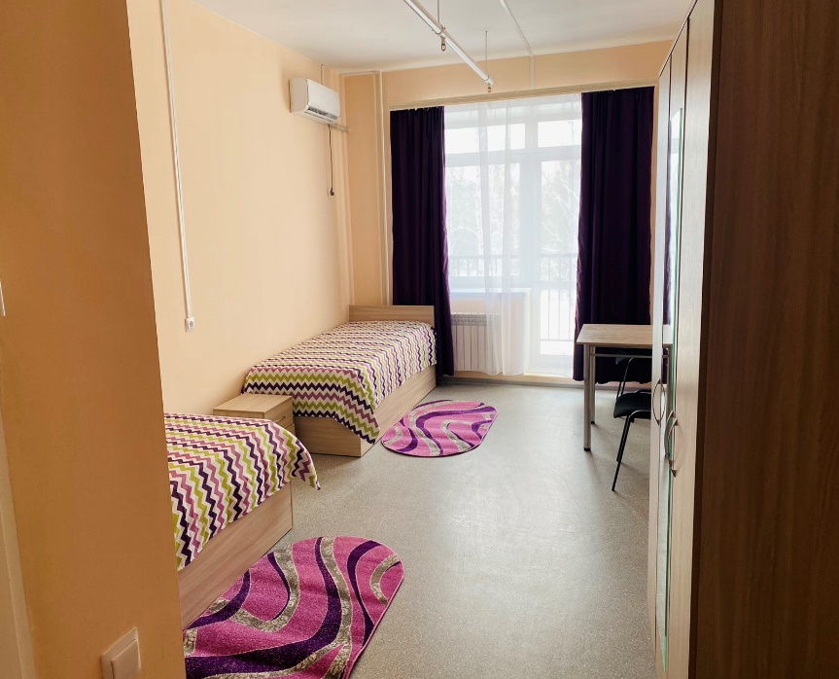
Комнаты оснащены: холодильником, телевизором (с подключенным кабельным телевидением), индивидуальными тумбочками, столом, стульями, гардеробным и бельевым шкафом и т.д. Для тех, кто ограничен в передвижении, на первом этаже имеются две комнаты, оборудованные для маломобильных граждан.

Slide 5
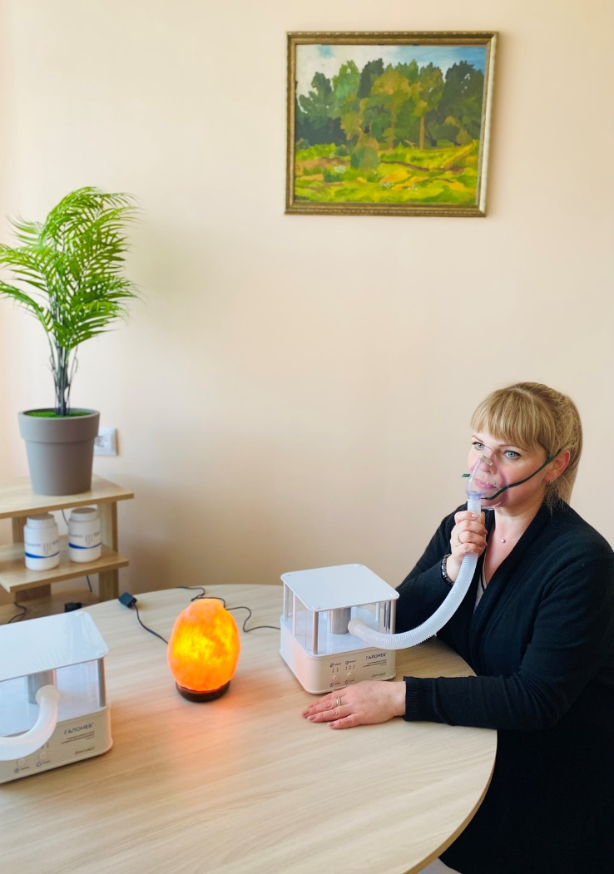
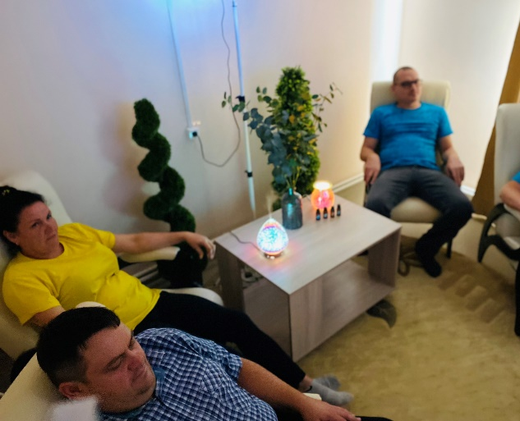
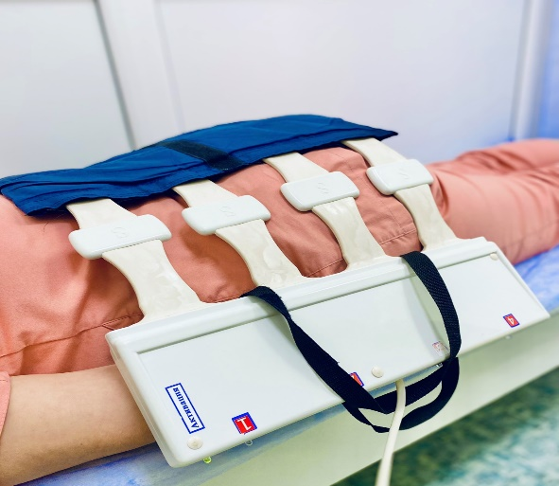
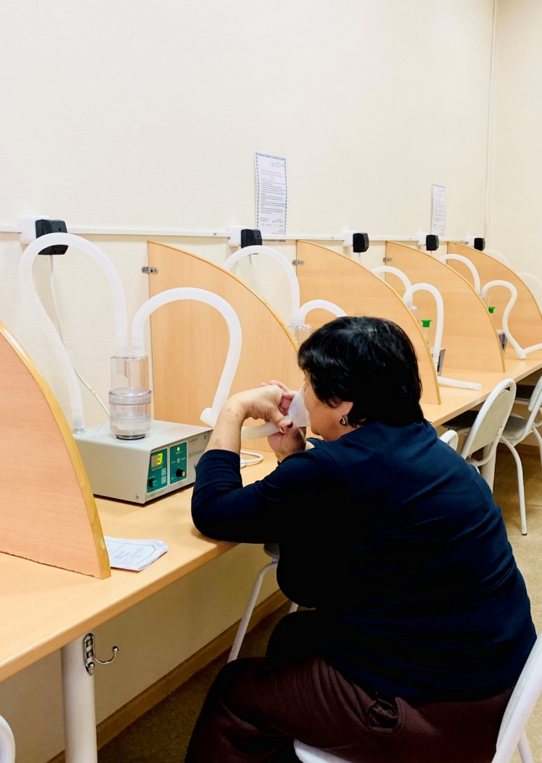
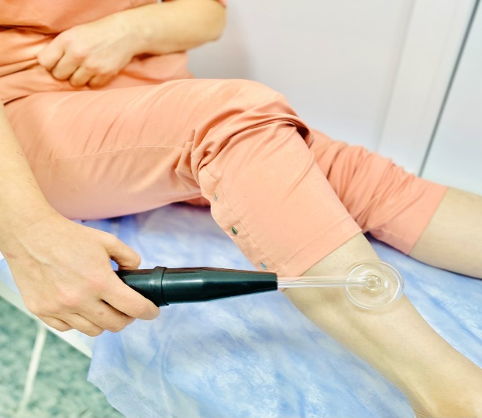
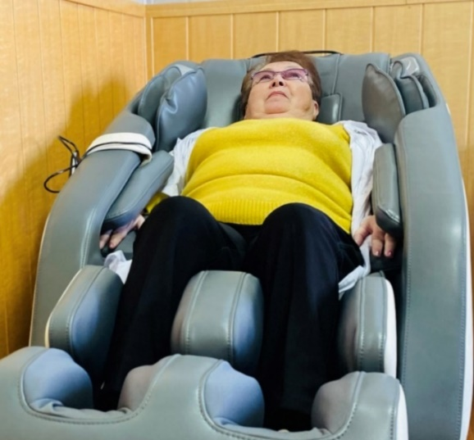
За время пребывания в отделении получателям социальных услуг предоставляются оздоровительные и реабилитационные мероприятия. Медицинский персонал обеспечивает контроль за грамотным приёмом лекарств, своевременным обеспечением нужд, а самое главное проводят регулярный мониторинг постояльцев. Совершается ежедневный обход врача-терапевта.

Slide 6
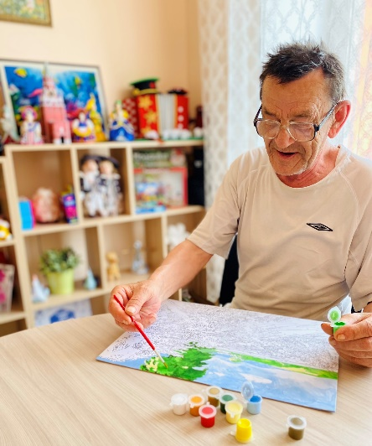
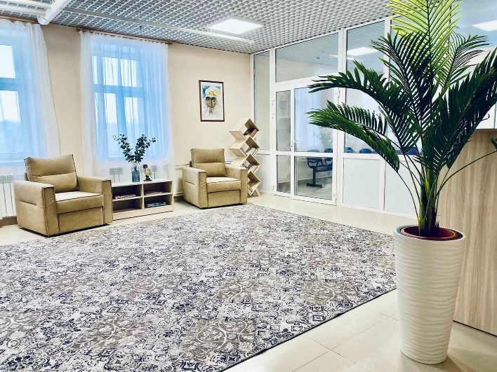
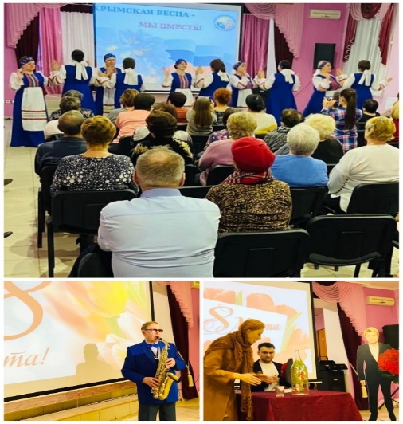
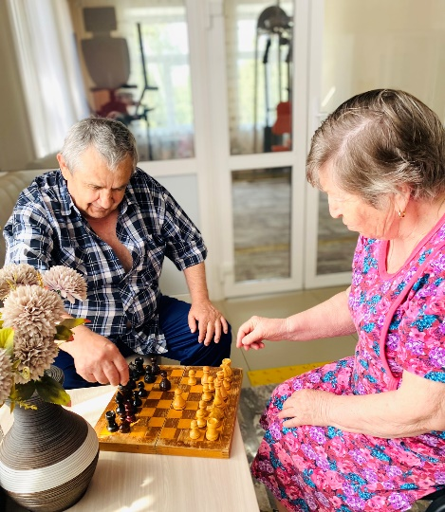
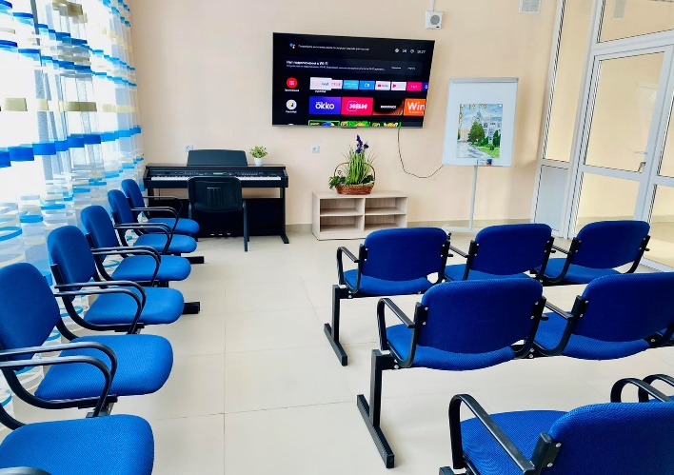
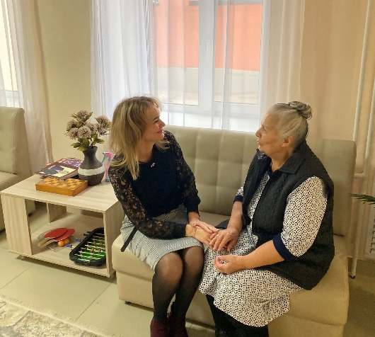
С проживающими в отделении проводятся индивидуальные и групповые тренинги, визуализации, ароматерапии. Ежедневно проводятся культурно-развлекательные мероприятия, театральные постановки На каждом этаже организованы досуговые и бытовые зоны.

Slide 7
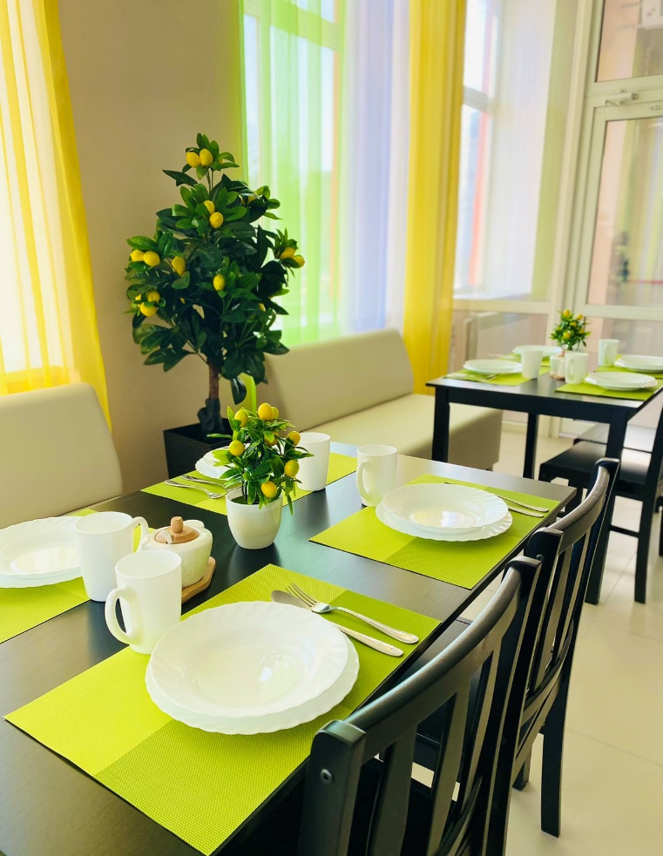
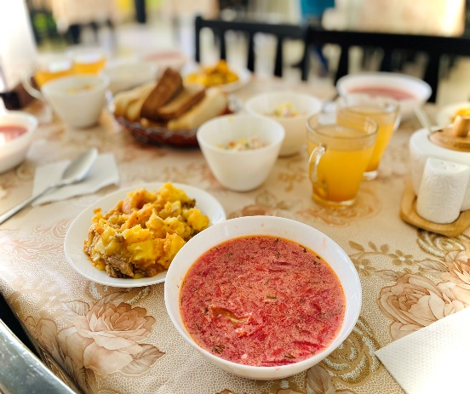
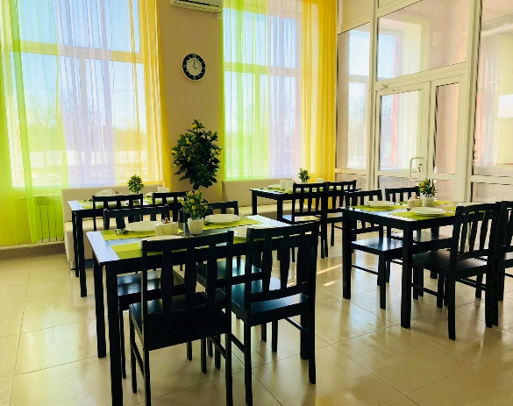
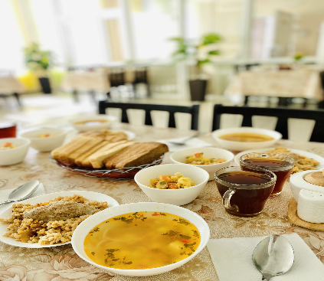
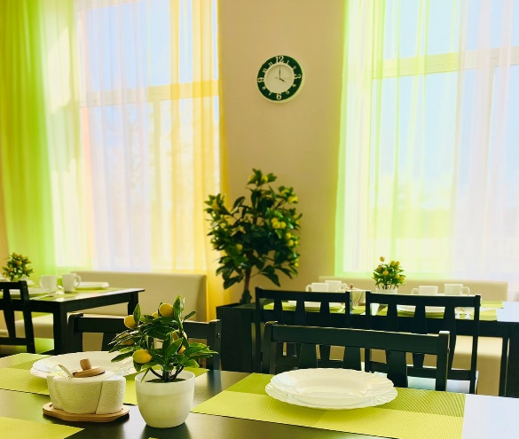
Питание пятиразовое, осуществляется в уютной столовой на первом этаже корпуса.

Slide 8
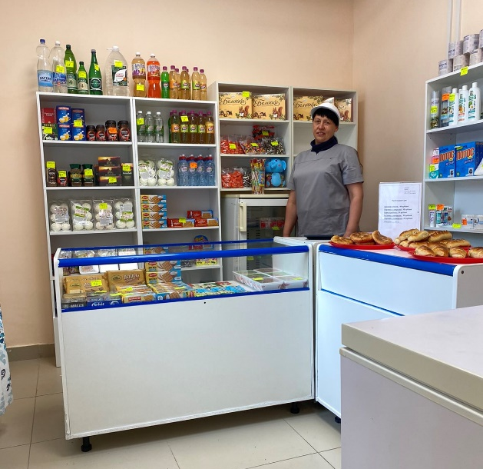
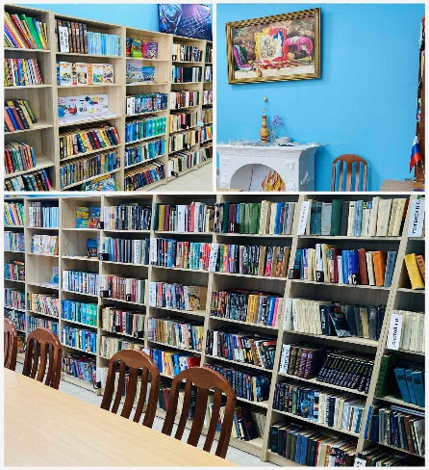
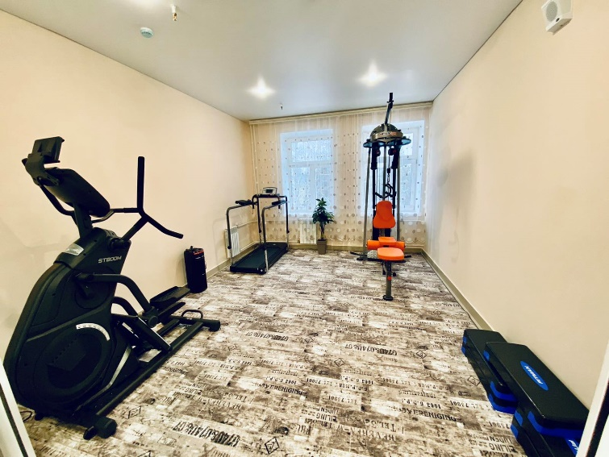
К Вашим услугам вся инфраструктура социально-оздоровительного центра (библиотека, магазин-буфет, тренажерный зал)

Slide 9
